Slide 1


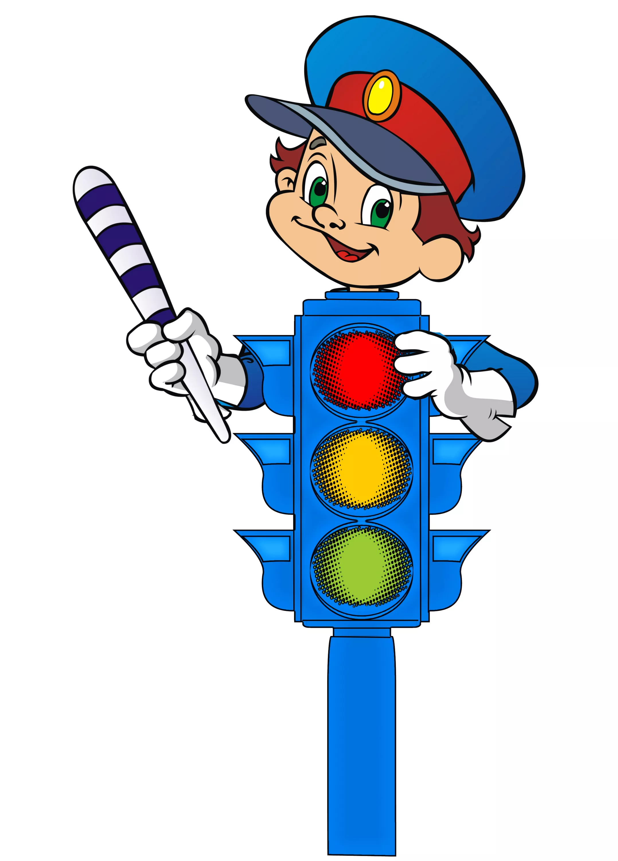
Муниципальное бюджетное дошкольное образовательное учреждение
«Детский сад № 38»
ЛЭПБУК
«Светофорчик»
Выполнила:
Воспитатель 1КК
Шабунина Т.А.

Slide 2
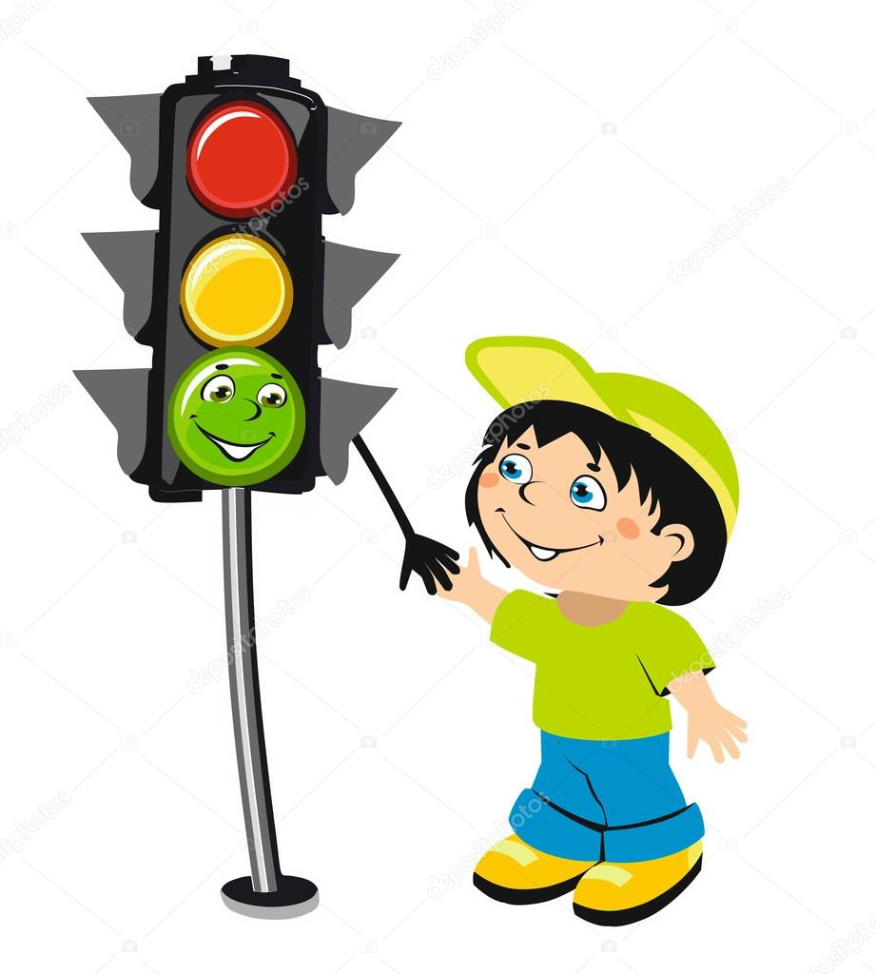
Лэпбук «Светофорчик»
Цель: расширить знания детей о правилах
дорожного движения через игровую
деятельность.
Задачи:
познакомить и закрепить с детьми сигналы светофора, их расположение;
познакомить детей с дорожными знаками и их назначение;
пополнить словарный запас детей, активизировать речевую деятельность.

Slide 3
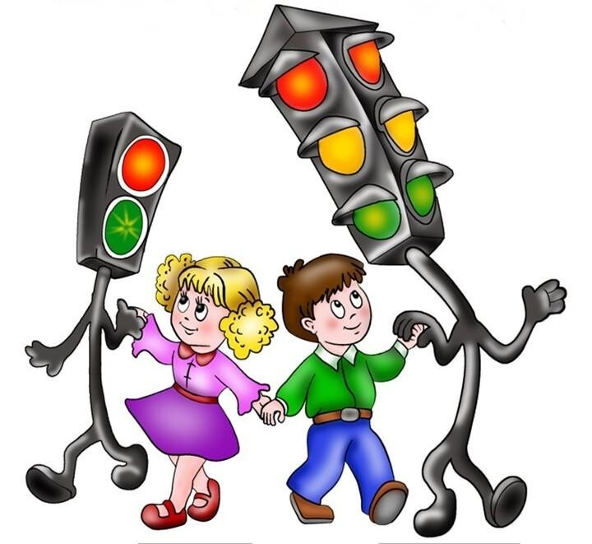
Лэпбук включает в себя:
Стихотворения по ПДД, пальчиковые игры, дорожные сказки, советы Светофора, дидактические игры «Собери светофор», «Подбери заплатку для машины», тематические задания для детей по ПДД, картинки «Транспортом», картинки с ситуациями на дорогах, подвижные игры, пазлы «Транспорт».

Slide 4
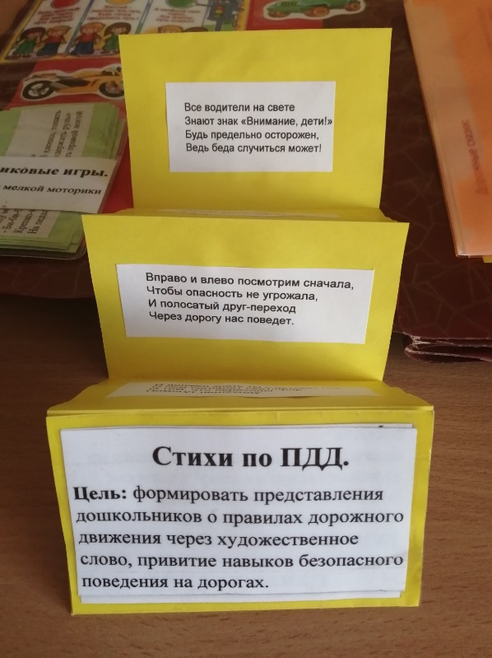
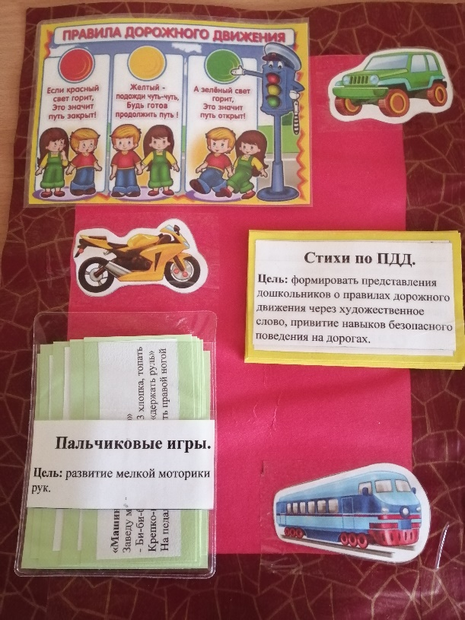
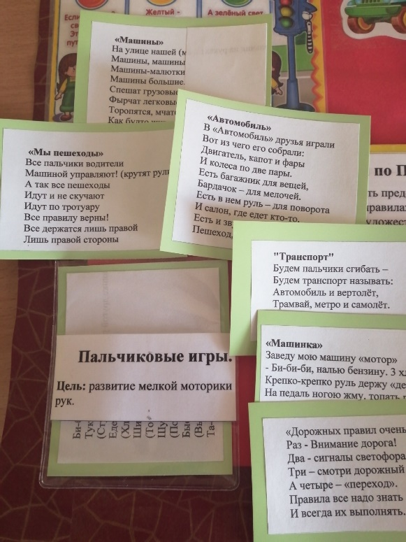
На первой странице размещены: на небольшом плакате стихотворения о цветах светофора, стихи по ПДД в виде гармошки, картотека пальчиковых игр.

Slide 5
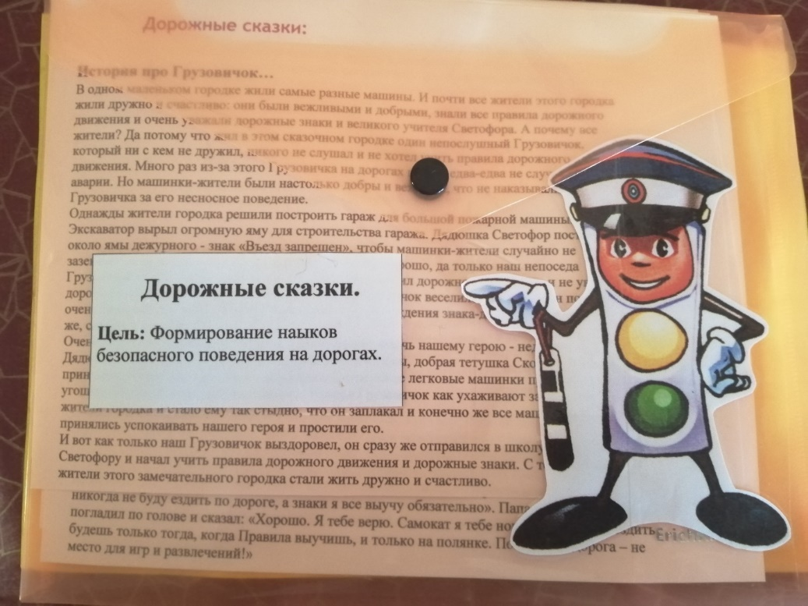
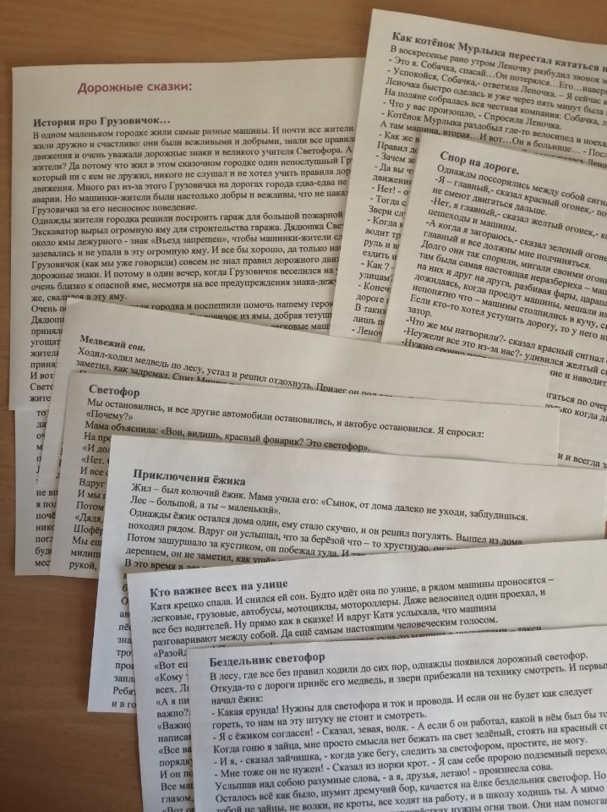
На второй странице размещена картотека дорожных сказок.

Slide 6
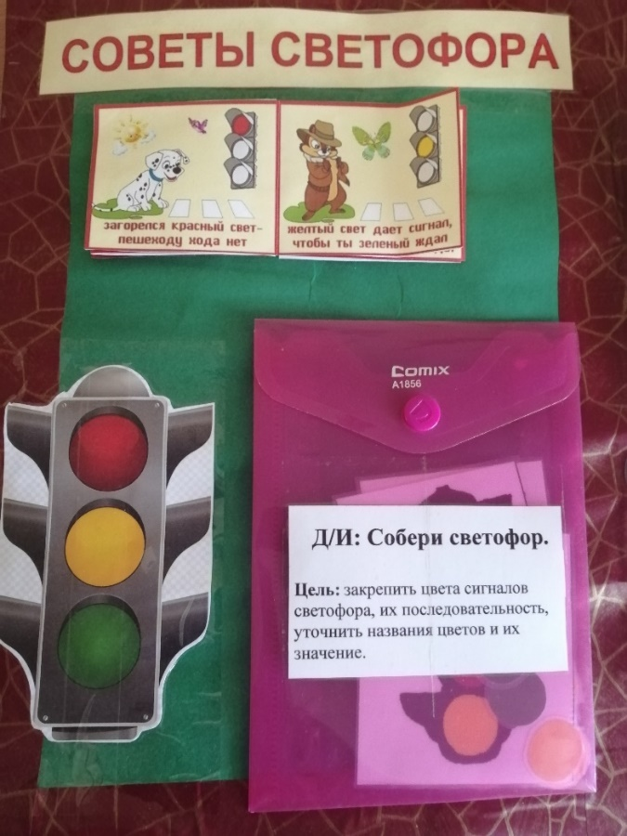
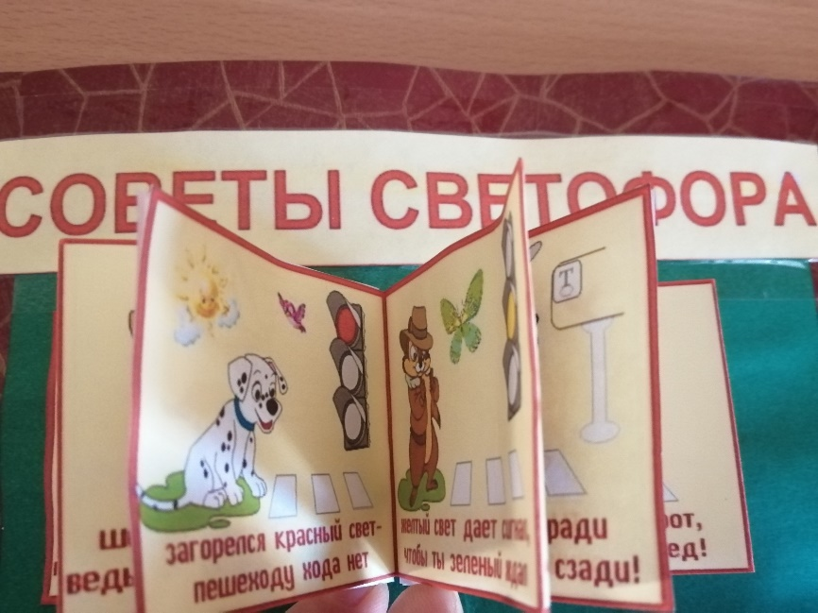
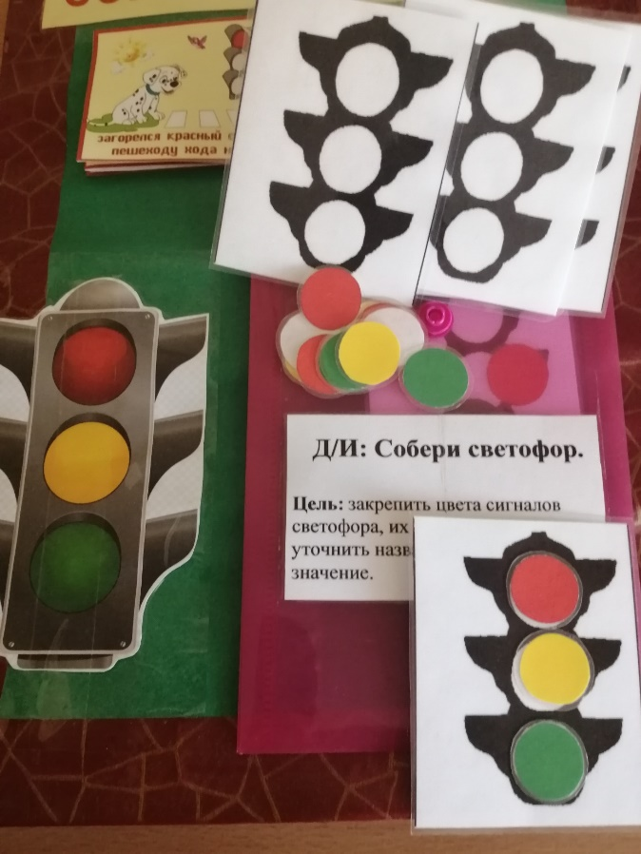
На третьей станице размещены советы Светофора в виде мини-книжки в стихах; д/и «Собери светофор».

Slide 7
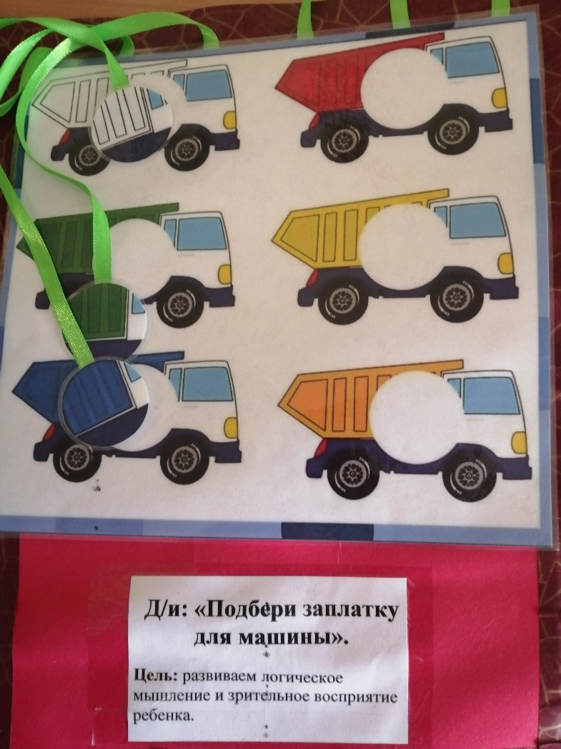
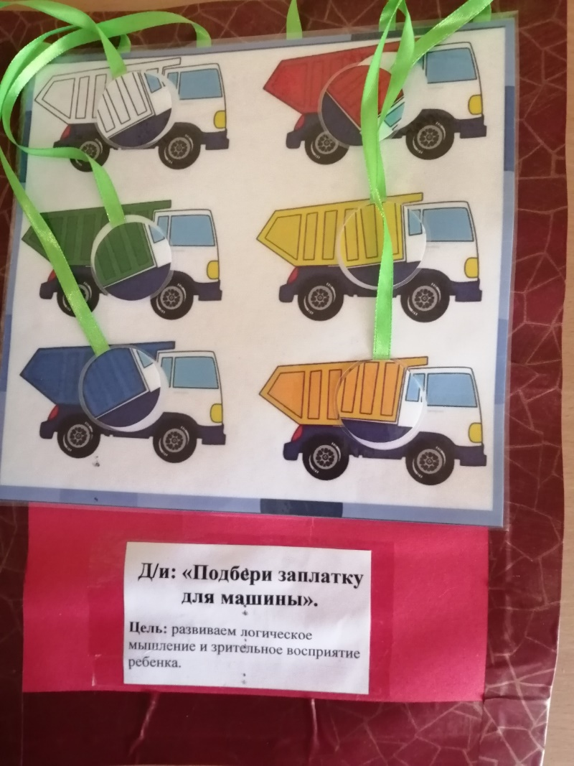
На четвертой странице размещена дидактическая игра «Подбери заплатку для машины».

Slide 8
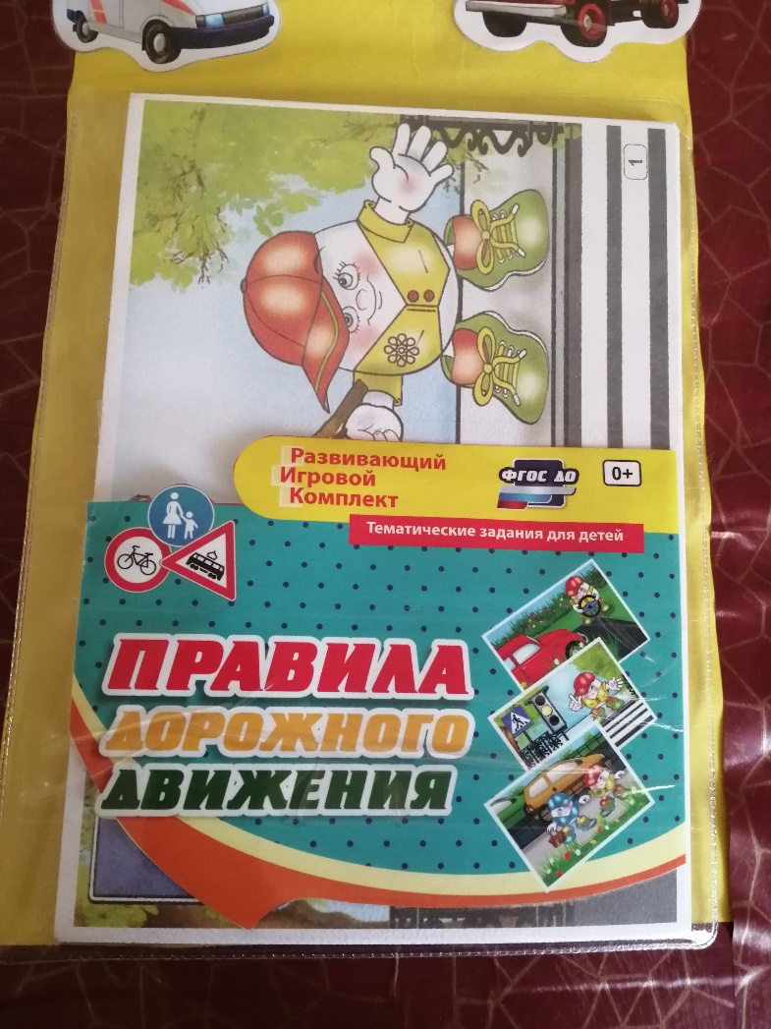
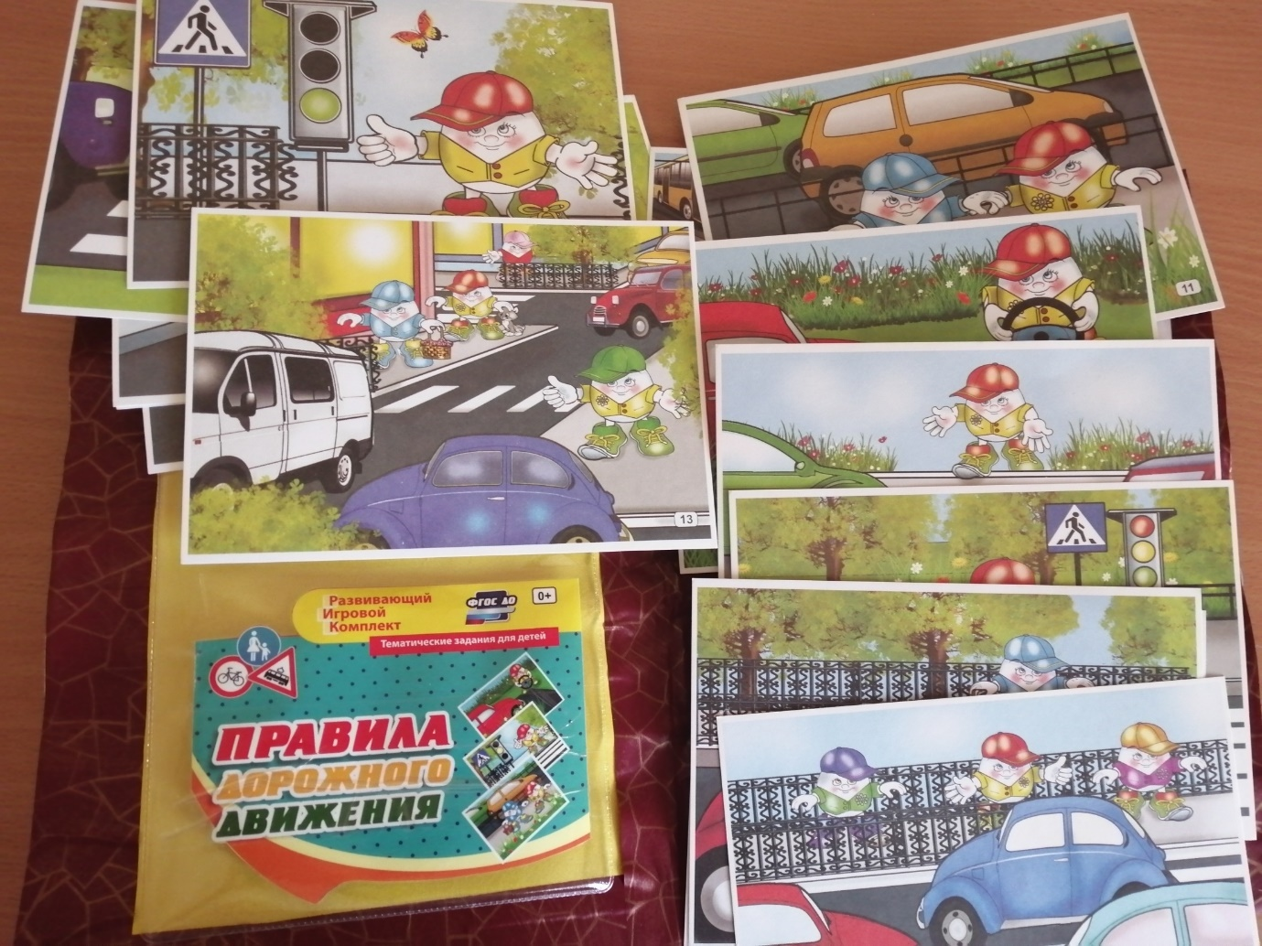
На пятой странице размещена папка с тематическими заданиями по правилам дорожного движения для детей.

Slide 9
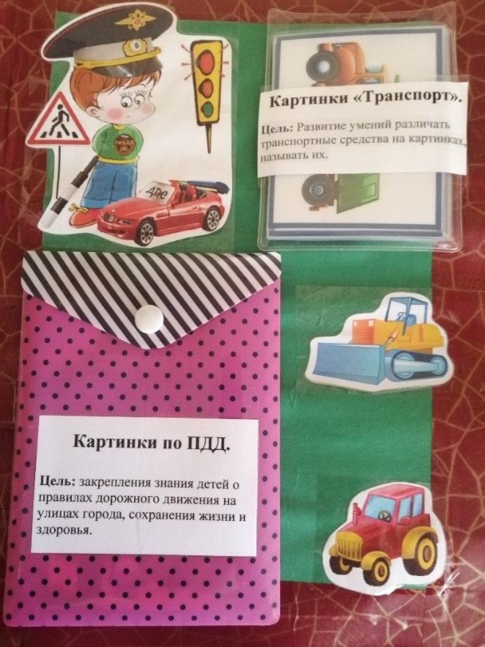
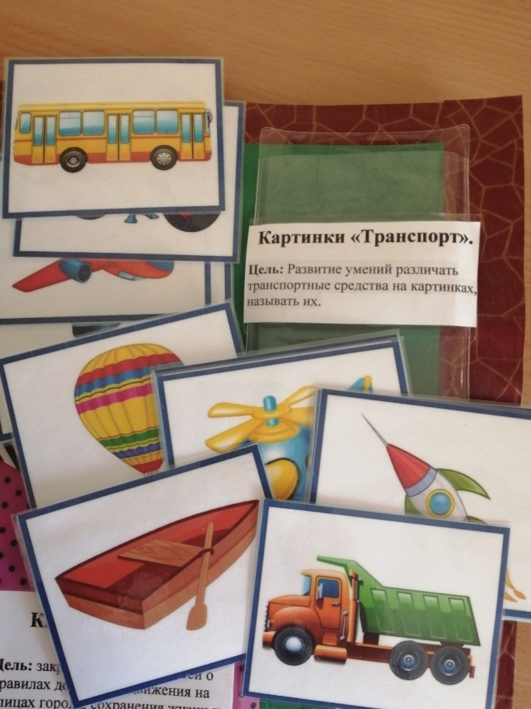
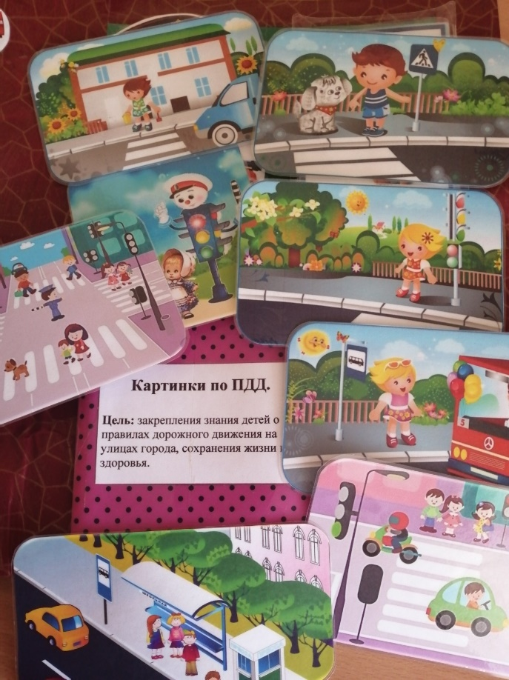
На шестой странице размещены картинки «Транспорт», картинки с ситуациями на дорогах.

Slide 10
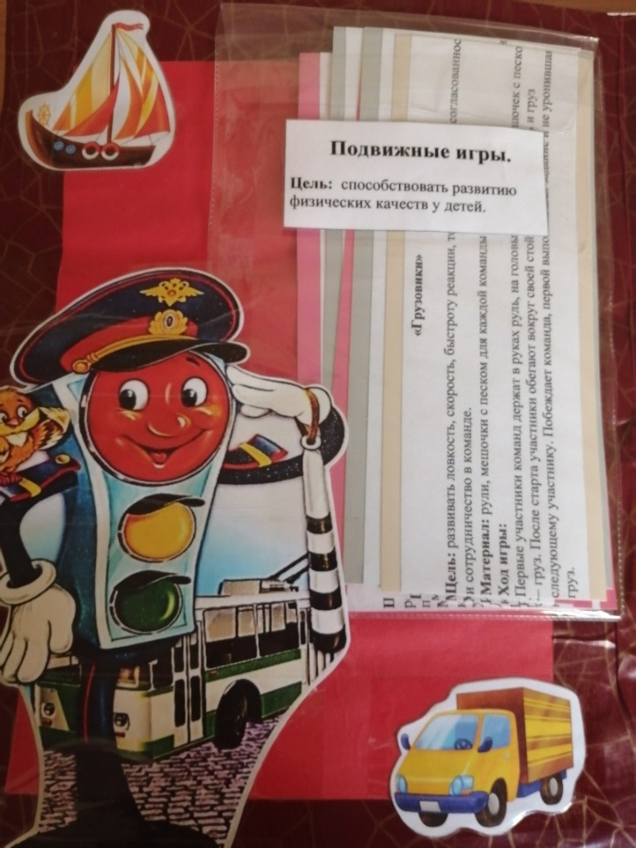
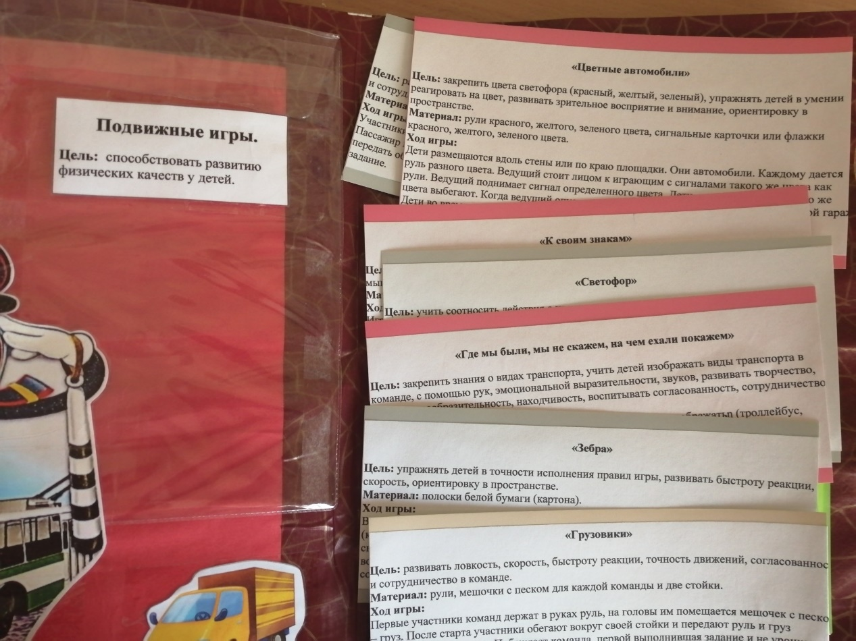
На седьмой странице размещена картотека с подвижными играми в папке.

Slide 11
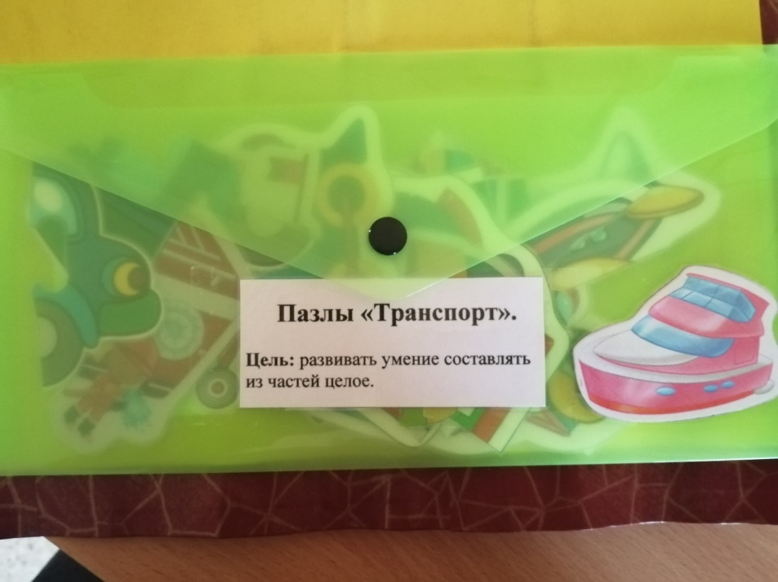
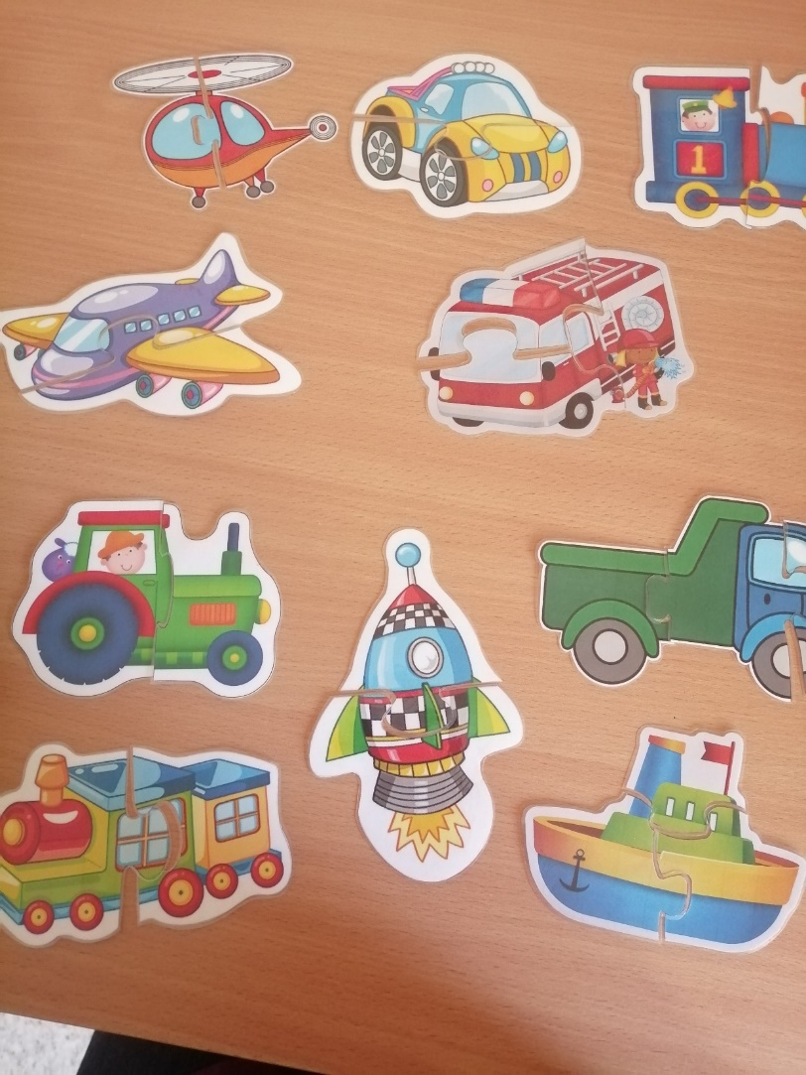
На восьмой странице размещена папка с пазлами «Транспорт».

Slide 12
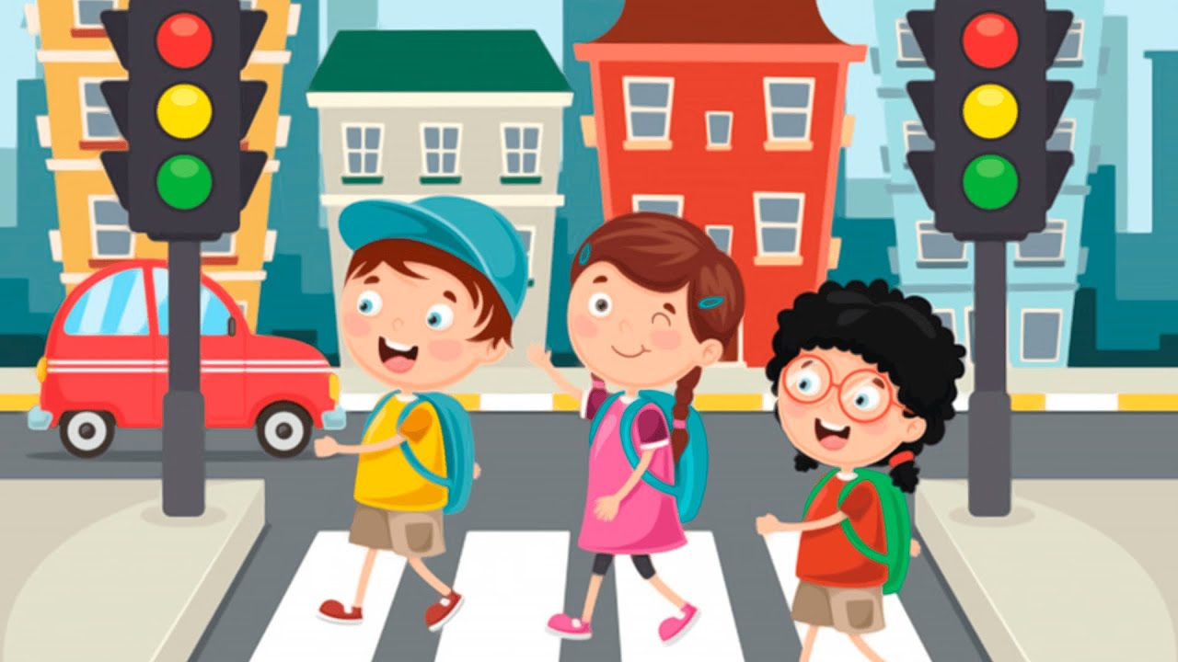
Спасибо за внимание!

